Slide 1

Pasimatuok IT

Slide 2
Alna Software projektai
EVAP – evarzytynes.lt
AIS - antstoliai.lt/ais2
VBP- antstoliai.lt/vbp
AVP – vidinis portalas, aukcionų valdymui
LIS - licencijavimas.lt
Jadis/jarep - juridinių asmenų duomenu tvarkymas
Netsvep - nekilnojamojo turto sandorių viešoji elektroninė paslauga
esaskaita – esaskaita.eu
EPTS - epts.sodra.lt
MDAS – importo eksporto deklaravimo sistema
Meteo - meteo.lt
Limis - limis.lt

Slide 3
Java panaudojimas
Stiprioji java panaudojimo sritis yra internetinės sistemos:
valstybinės sistemos
draudimo sistemos
bankinės sistemos
kitos didelių apkrovų vidinės / išorinės sistemos
didžiųjų duomenų apdorojimo sistemos

Slide 4
Java panaudojimas
Taip pat java pavyks panaudoti:
Android aplikacijų kūrime
įvairių biznio įrankių kūrime
domenų apdorojime ir analizėje

Slide 5
Kaip kuriamos sistemos
Sistemos kuriamos atsargiai.

Slide 6
Kaip kuriamos sistemos
Sistemų kūrimą sudaro 3 fazės:
analizė
atsako į klausimą kokią problemą sprendžiame, kaip sistema turi elgtis
analizę atlieka analitikas
programavimas
viską suprogramuoja
programavimą atlieka programuotojas
testavimas
atsako į klausimą ar sistema veikia taip kaip turi veikti
atlieka testuotojas

Slide 7
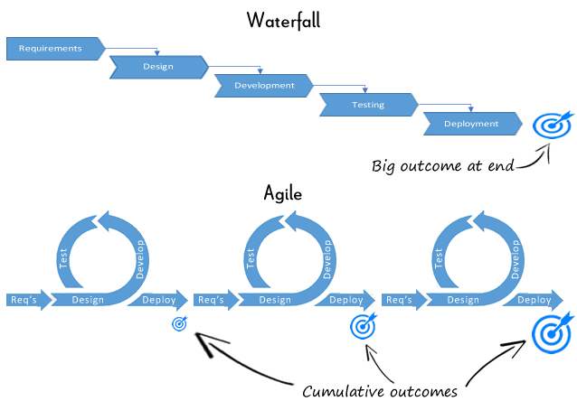
Agile vs Waterfall

Slide 8
Kelias į gerą programuotoją
Savybės kurias turime ugdyti:
darbo etika
galėjimo mentalitetas
vertinant, jėgų nepervertinimas
pasiruošimas įdėti 110% pastangų
informavimas, kai darbai vyksta ne visai pagal planą
komunikacija
mokėjimas paprašyti pagalbos
kolegų vertinimas
pasiruošimas mokytis iki gilios senatvės
googlinimas

Slide 9
Technologinis kelias į gerą programuotoją
1 lvl:
Html/css/js – pagrindai
Jquery – pagrindai
Java pagrindai, jaustis stipriau
Maven – mokėti googl‘inti ir kopijuoti komandas
Git/svn – mokėti 3 komandas
Eclipse/intellij – mokėti įsirašyti ir paleisti projektą
2 lvl:
Java pagrindai 2
Objektinio programavimo pagrindai
Jsf pagrindai – jei norima darbovietė naudoja
Mokėti apjungti prieš tai išvardintas technologijas į projektą (CRUD)

Slide 10


Slide 11
Kas ta Java?

Slide 12
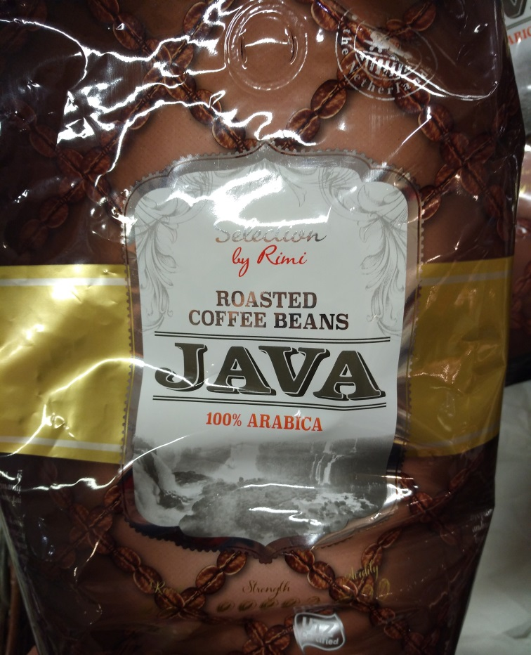
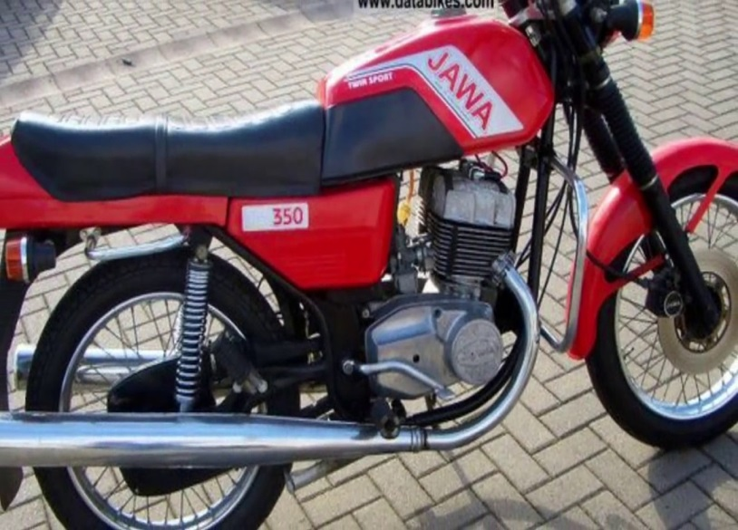


Slide 13
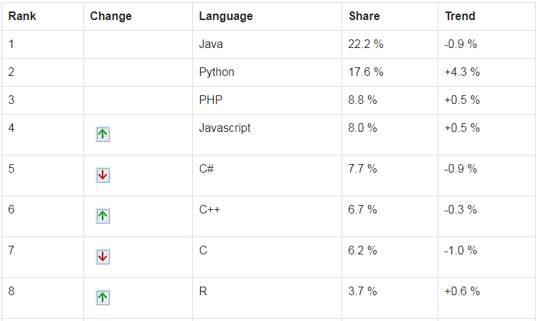
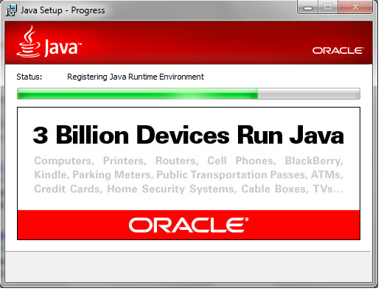
Ar girdėjote „Google“, „Linkedin“, „Ebay“, „Netflix“, „Amazon“, „Tesla“, „Philips“, „Canon“, „TripAdvisor“ ir kt.

Slide 14
Java veikia visose platformose

Slide 15



JVM – java virtual machine
JRE – java runtime environment
JDK – java development kit
IDE – integrated development environment

Slide 16
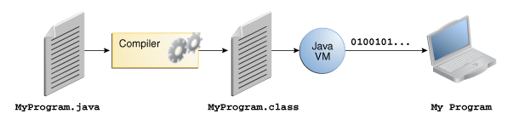
Kaip veikia Java?

Slide 17
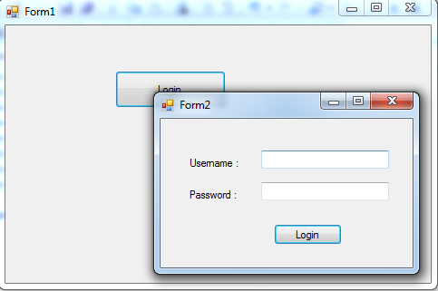
AJAX
AJAX - asinchroninis duomenų komunikavimas skirtas atnaujinti puslapį neperkraunant viso puslapio.

Slide 18
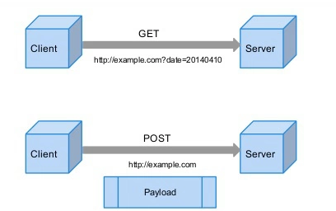
GET/ POST metodai
GET naudojamas gauti duomenis, POST išsaugoti ir redaguoti.

Slide 19
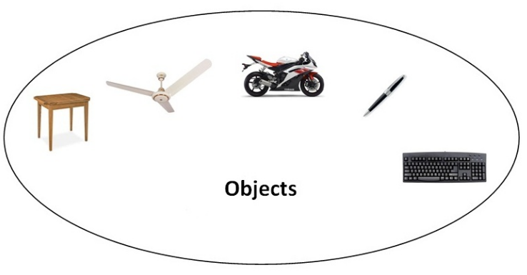
Objektai
Objektas turi būseną ir elgesį.

Slide 20
Kas yra klasė?
Klasė apibūdina objektus ir operacijas apibūdintas tuose objektuose.
class Person { String name; int age;
void birthday ( ) { age++; System.out.println (name + ' is now ' + age); } }

Slide 21
Kaip sukurti ir naudoti objektus?
Person john; john = new Person ( ); john.name = "John Smith"; john.age = 37;
Person mary = new Person ( ); mary.name = "Mary Brown"; mary.age = 33; mary.birthday ( );

Slide 22
Modifikatoriai
Modifikatoriai yra raktiniai žodžiai, kuriuos naudojame kintamiesiems ar metodams aprašyti.
Modifikatoriai gali būti: (private, package, protected, public).

Slide 23
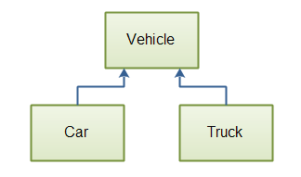
Paveldėjimas
Paveldėjimas - būdas dalintis kodu tarp klasių, turinčių tam tikrų bendrų bruožų, tačiau leidžiant klasėms turėti keletą skirtingų dalių.

Slide 24
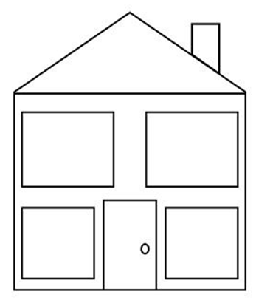
Praktinė užduotis
Projektas – namas
Paketas – namo aukštas
Klasė – kambarys
Metodas – būdas atlikti veiksmą kambaryje

Slide 25
Praktinė užduotis
Įvykdome žemiau esantį tekstą programavimo aplinkoje:
Pagrindinė eilutė yra:
public static void main(String[] args)
Nuo jos prasideda programos vykdymas.
public class HelloWorld {
public static void main(String[] args) {
System.out.print("Hello World");
}
}

Slide 26
Live example
Ką turime kuo greičiau išmokti:
main metodas
objektų sukūrimas – constructor
privalomi objekto laukai
encapsulation
objekto laukai
if sąlyga
for ciklas
metodai ir metodo gražinamos reikšmės
problemos apmąstymas prieš programuojant

Slide 27
Live example
Kokios dalys sudaro kompiuterį?
Ar visos jo privalomos?
Kokius veiksmus gali atlikti kompiuteris?
Ar galime sugalvoti veiksmų kur reikės panaudoti if/for ?
Kiek bus kompiuterių?
Jei daugiau nei vienas kokioje struktūroje ją saugojame?
Kokius veiksmus atlieka objektas kuris valdo kompiuterius?

Slide 28
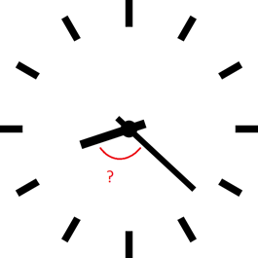
Užduotis 1
Įsivaizduokite analoginį laikrodį. Asmuo įveda valandų ir minučių reikšmes. Tuomet programa paskaičiuoja kampą tarp rodyklių (mažesnįjį) ir parodo atsakymą. Programa paleidžiama per konsolę, jokio UI nereikia. Svarbiausia, kad būtų galima paleidus programą per konsolę pateikti valandų ir minučių reikšmes.

Slide 29
Užduotis 2
Turime hierarchinę struktūrą:
class Saka {
List<Saka> sakos;
}
Sukūrus tokį dinaminį objektą (medžio struktūra – iš vienos šakos išeina daug šakų, iš kurių vėl gali išeiti daug šakų ir t.t.) su kažkiek lygių reikėtų rasti giliausią lygį. Pagal prisegtą paveiksliuką tokios struktūros giliausias lygis yra 5. Paleidus programą bus atspausdinamas skaičius giliausio lygmens iš Jūsų sugalvoto gilumo struktūros. Šios programos pagrindinis reikalavimas – turi būti panaudota rekursija (https://en.wikipedia.org/wiki/Recursion_(computer_science)).
Daugiau informacijos apie medžio struktūrą https://en.wikipedia.org/wiki/Tree_(data_structure).

Slide 30
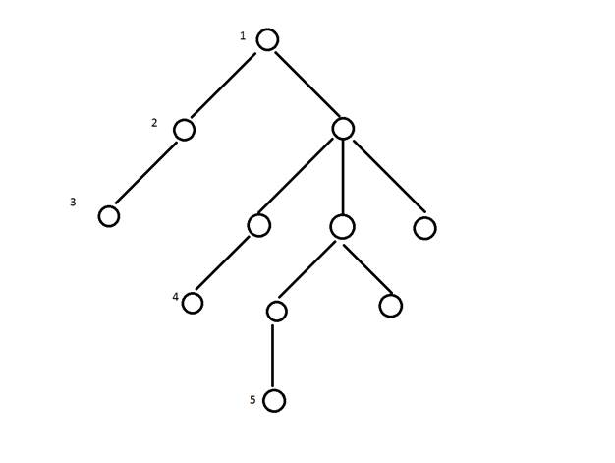
Užduotis 2

Slide 31
Kaip tobulėti toliau
Praeiti pagrindinius pradžiamokslių pamokas – pasirinkti kas rašo aiškiausiai, turinys visur bus panašus
Ruoštis prieš tai nurodytas technologijas
Skaityti skaityti skaityti
Bandyti programuoti bandyti programuoti bandyti programuoti
Spręsti užduotis - http://codingbat.com/java
Gilinti objektinio programavimo žinias - http://mooc.fi/courses/2013/programming-part-1/

